Slide 2



CHÀO MỪNG CÁC EM
ĐẾN VỚI TIẾT HỌC

Slide 3


Slide 4


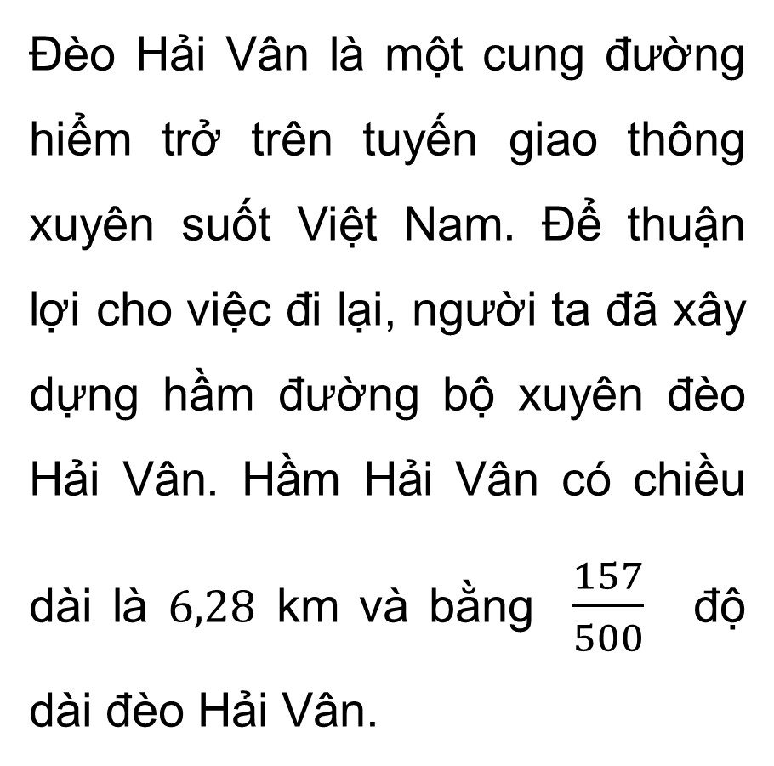
Đèo Hải Vân là một cung đường hiểm trở trên tuyến giao thông xuyên suốt Việt Nam. Để thuận lợi cho việc đi lại, người ta đã xây dựng hầm đường bộ xuyên đèo Hải Vân. Hầm Hải Vân có chiều dài là $6,28$ km và bằng $\frac{157}{500}$ độ dài đèo Hải Vân.
Độ dài đèo Hải Vân là bao nhiêu ki – lô – mét?

Slide 5

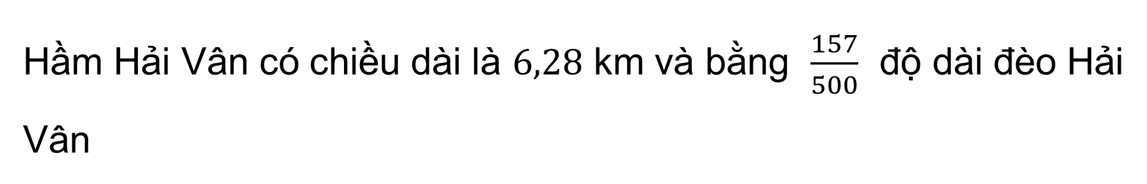
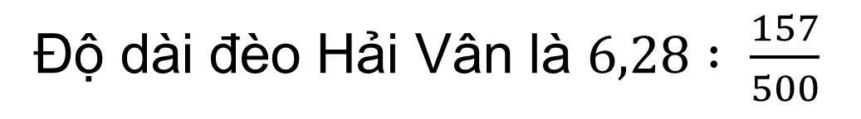
Hầm Hải Vân có chiều dài là $6,28$ km và bằng $\frac{157}{500}$ độ dài đèo Hải Vân
Độ dài đèo Hải Vân là $6,28 : \frac{157}{500}$

Slide 6


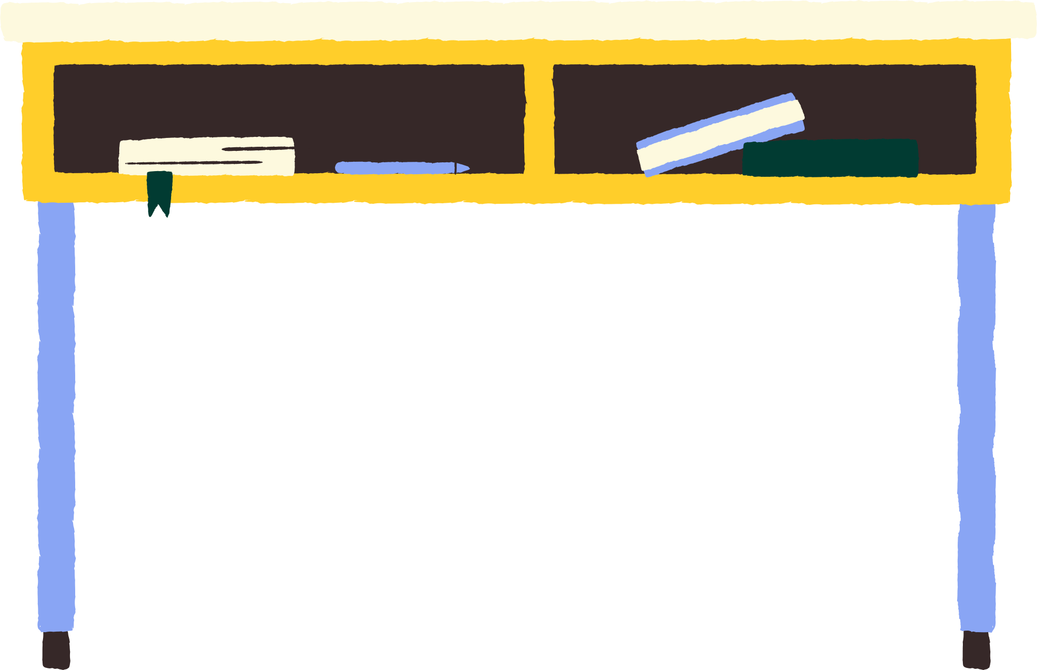
BÀI 2: CỘNG, TRỪ, NHÂN, CHIA SỐ HỮU TỈ

Slide 7

NỘI DUNG BÀI HỌC
Cộng, trừ hai số hữu tỉ. Quy tắc chuyển vế
1
Nhân, chia hai số hữu tỉ
2
Luyện tập
3

Slide 8


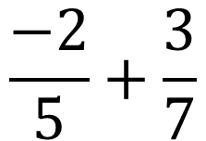




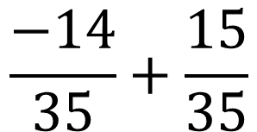

I. CỘNG, TRỪ SỐ HỮU TỈ. QUY TẮC CHUYỂN VẾ
1. Quy tắc cộng, trừ hai số hữu tỉ
HĐ1
Thực hiện phép tính
$$\frac{−2}{5}+\frac{3}{7}$$
$$\frac{−14}{35}+\frac{15}{35}$$
$$\frac{1}{35}$$
a)
$$=$$
$$=$$
b)
$$0,123−0,234$$
$$=−\left(0,234−0,123\right)$$
$$=−0,111$$

Slide 9
Nhận xét
Vì mọi số hữu tỉ đều viết dưới dạng phân số nên ta có thể cộng, trừ hai số hữu tỉ bằng cách viết chúng dưới dạng phân số rồi áp dụng quy tắc cộng, trừ phân số.
Khi hai số hữu tỉ cùng viết ở dạng số thập phân (với hữu hạn chữ số khác 0 ở phần thập phân) thì ta có thể cộng, trừ hai số đó theo quy tắc cộng, trừ số thập phân.

Slide 10

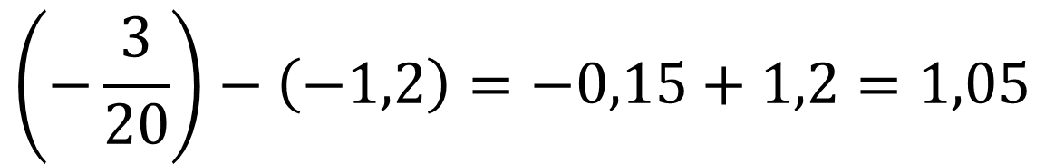
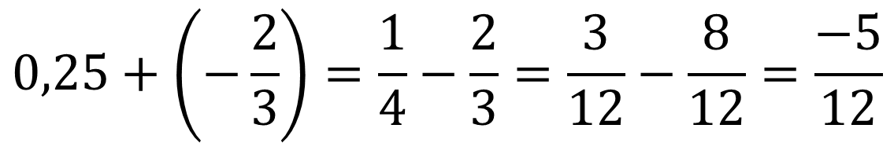
Ví dụ 1
Tính
$$0,25+\left(−\frac{2}{3}\right)=\frac{1}{4}−\frac{2}{3}=\frac{3}{12}−\frac{8}{12}=\frac{−5}{12}$$
a)
$$\left(−\frac{3}{20}\right)−\left(−1,2\right)=−0,15+1,2=1,05$$
b)

Slide 11


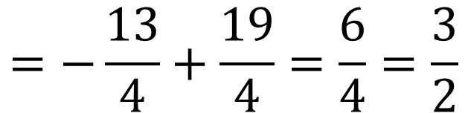
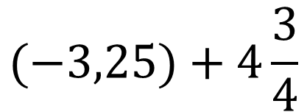
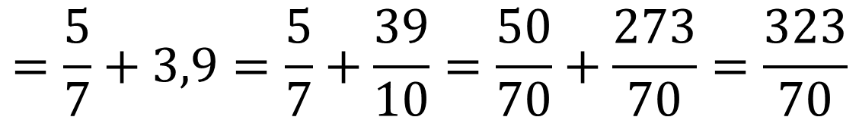
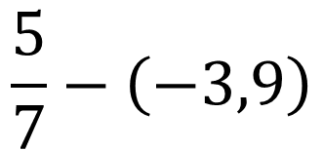
Luyện tập 1
Tính
$$\frac{5}{7}−\left(−3,9\right)$$
$$=\frac{5}{7}+3,9=\frac{5}{7}+\frac{39}{10}=\frac{50}{70}+\frac{273}{70}=\frac{323}{70}$$
a)
$$(−3,25)+4\frac{3}{4}$$
$$=−\frac{13}{4}+\frac{19}{4}=\frac{6}{4}=\frac{3}{2}$$
b)

Slide 12
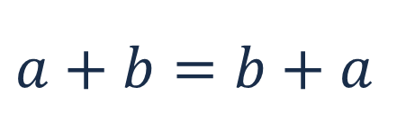
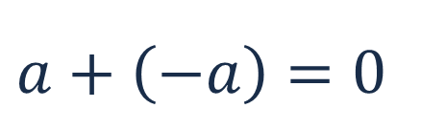
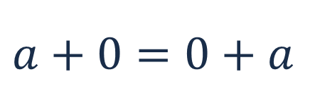
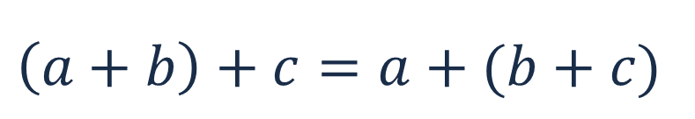
2. Tính chất của phép cộng các số hữu tỉ
HĐ2
Tính chất | Kí hiệu
Giao hoán
$$a+b=b+a$$
Kết hợp
$$\left(a+b\right)+c=a+(b+c)$$
Cộng với số 0
$$a+0=0+a$$
Cộng với số đối
$$a+\left(−a\right)=0$$

Slide 13
Nhận xét
Giống như phép cộng các số nguyên, phép cộng các số hữu tỉ cũng có các tính chất: giao hoán, kết hợp, cộng với số 0, cộng với số đối.
Ta có thể chuyển phép trừ cho một số hữu tỉ thành phép cộng với số đối của số hữu tỉ đó. Vì thế, trong một biểu thức đại số chỉ gồm các phép cộng và phép trừ, ta có thể thay đổi tùy ý vị trí các số hạng kèm theo dấu của chúng.

Slide 14



Ví dụ 2
Tính một cách hợp lí
$$0,2−\frac{4}{7}+\frac{−6}{5}=\frac{1}{5}−\frac{4}{7}+\frac{−6}{5}=−\frac{4}{7}+\left(\frac{1}{5}−\frac{6}{5}\right)$$
$$=−\frac{4}{7}+\left(−1\right)=−\frac{11}{7}$$

Slide 15


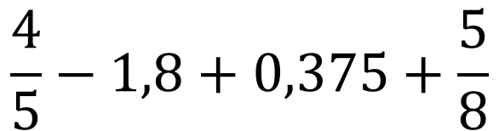
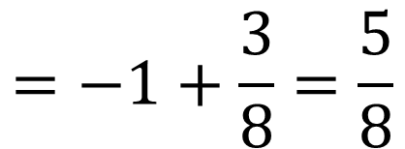
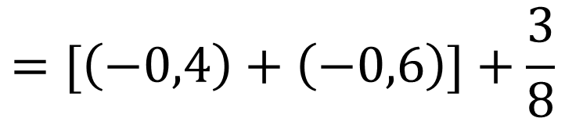
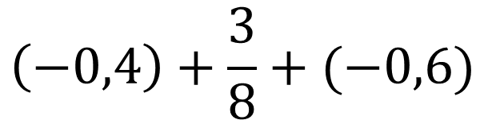

Luyện tập 2
Tính một cách hợp lí
$$\left(−0,4\right)+\frac{3}{8}+(−0,6)$$
$$=[\left(−0,4\right)+\left(−0,6\right)]+\frac{3}{8}$$
a)
$$=−1+\frac{3}{8}=\frac{5}{8}$$
$$\frac{4}{5}−1,8+0,375+\frac{5}{8}$$
b)
$$=(0,8−1,8)+(0,375+0,625)$$
$$=−1+1=0$$

Slide 16




3. Quy tắc chuyển vế
HĐ3
Quy tắc: Muốn tìm một số hạng của tổng hai số khi biết tổng và số hạng còn lại, ta lấy tổng trừ đi số hạng kia.
a)
$$x+5=−3$$
b)
$$x=−3−5$$
$$x=−8$$

Slide 17

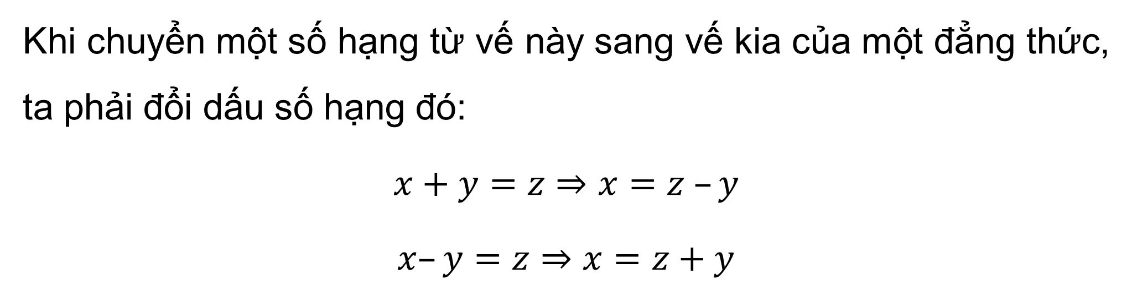
Quy tắc chuyển vế
Khi chuyển một số hạng từ vế này sang vế kia của một đẳng thức, ta phải đổi dấu số hạng đó:
$x+y=z$ $⇒$ $x=z –y$
$x–y=z⇒$ $x=z+y$

Slide 18

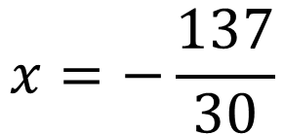

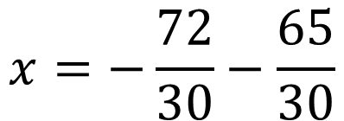

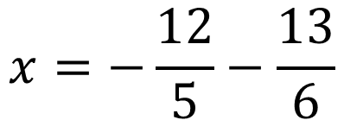

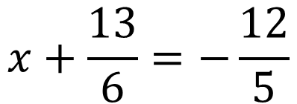
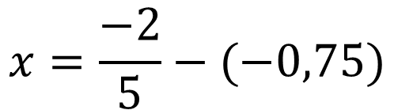
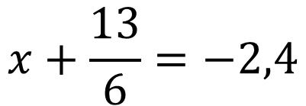
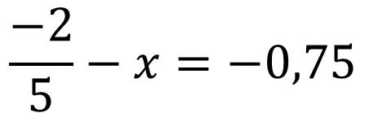
Ví dụ 3
Tìm $x$, biết
$$x+\frac{13}{6}=−2,4$$
$$\frac{−2}{5}−x=−0,75$$
a)
b)
$$x+\frac{13}{6}=−\frac{12}{5}$$
$$x=\frac{−2}{5}−(−0,75)$$
$$x=−\frac{12}{5}−\frac{13}{6}$$
$$x=−0,4+0,75$$
$$x=−\frac{72}{30}−\frac{65}{30}$$
$$x=0,35$$
$$x=−\frac{137}{30}$$

Slide 19

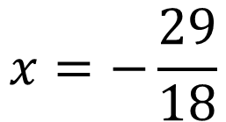
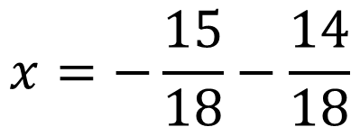

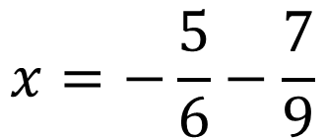

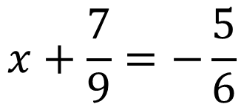

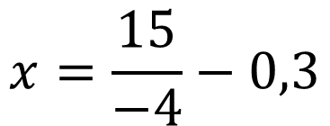
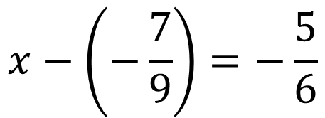
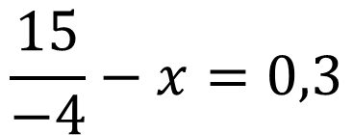
Luyện tập 3
Tìm $x$, biết
$$x−\left(−\frac{7}{9}\right)=−\frac{5}{6}$$
$$\frac{15}{−4}−x=0,3$$
a)
b)
$$x+\frac{7}{9}=−\frac{5}{6}$$
$$x=\frac{15}{−4}−0,3$$
$$x=−\frac{5}{6}−\frac{7}{9}$$
$$x=−3,75−0,3$$
$$x=−\frac{15}{18}−\frac{14}{18}$$
$$x=−4,05$$
$$x=−\frac{29}{18}$$

Slide 20



HƯỚNG DẪN VỀ NHÀ
Ôn lại kiến thức đã học trong bài
Hoàn thành các bài tập trong SBT
Chuẩn bị bài mới “Phép tính luỹ thừa với số mũ tự nhiên của một số hữu tỉ”.

Slide 21




CẢM ƠN CÁC EM ĐÃ LẮNG NGHE BÀI GIẢNG!

